Slide 1

NUOVE TECNOLOGIE PER I BENI CULTURALI
Discipline delle Arti, della Musica e dello Spettacolo (L-3)
Università di Teramo
Cecilia Paolini
Università di Teramo
XIV Lezione
LA LUCE
Dipartimento di Scienze della Comunicazione

Slide 2
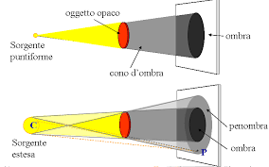
LA LUCE
Una SORGENTE LUMINOSA emette luce propria. Noi vediamo gli oggetti perché da essi partono radiazioni luminose che giungono ai nostri occhi.
Gli OGGETTI ILLUMINATI riflettono e diffondono in tutte le direzioni la luce che li colpisce.
Perché vediamo gli oggetti
Dipartimento di Scienze della Comunicazione

Slide 3
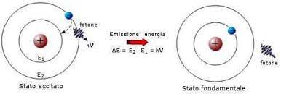
LA LUCE
LA LUCE E’ UN FLUSSO DI PARTICELLE MICROSCOPICHE emesse a ritmo continuo dalle sorgenti luminose LA LUCE E’ UN’ONDA, cioè energia che si propaga.
La luce è costituita da particelle di energia (fotoni o quanti) che si comportano contemporaneamente come un’onda (energia) e come un corpuscolo (materia).
La natura della luce
Dipartimento di Scienze della Comunicazione

Slide 4
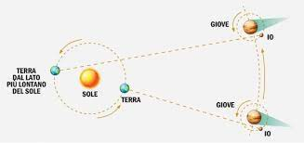
LA LUCE
La luce può propagarsi in un mezzo trasparente (aria, vetro, acqua) ma anche nel VUOTO.
La sua velocità nel vuoto è
V = km/s
La luce proveniente dal sole impiega circa 8 minuti per arrivare a noi.150 milioni di km = 8 minuti-luce
La velocità della luce
Dipartimento di Scienze della Comunicazione

Slide 5
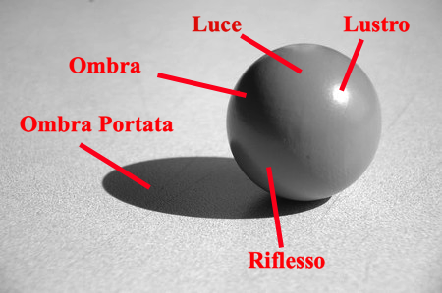
LA LUCE
Quando un fascio luminoso prodotto da una sorgente incontra un volume, si genera un’ombra. Le ombre possono essere di due tipi:
OMBRA PROPRIA: è la parte del volume che non riceve luce.
OMBRA PORTATA: è la sagoma del volume che viene proiettata nelle superfici intorno al volume.
La propagazione della luce: le ombre
Dipartimento di Scienze della Comunicazione

Slide 6
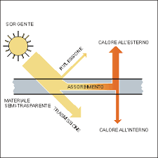
LA LUCE
Cosa succede quando la luce colpisce un oggetto?
Se incontra una superficie piatta e trasparente viene TRASMESSA.
La luce, a seconda del mezzo che incontra, viene in parte assorbita, in parte riflessa, trasmessa e rifratta. I raggi assorbiti si trasformano in energia termica.
TRASMISSIONE E ASSORBIMENTO DELLA LUCE
Dipartimento di Scienze della Comunicazione

Slide 7
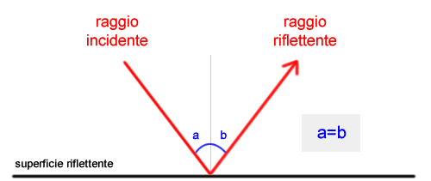
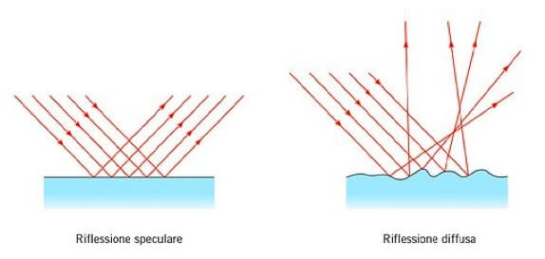
LA LUCE
RIFLESSIONE: Avviene quando i raggi luminosi colpiscono una superficie. Si definisce
REGOLARE: quando la superficie è speculare e l'angolo di incidenza è uguale all'angolo di riflessione;
DIFFUSA: quando la superficie è opaca e la luce si distribuisce uniformemente in tutte le direzioni;
MISTA: è una combinazione di riflessione regolare e diffusa; la luce si distribuisce in tutte le direzioni, con maggiore intensità nella direzione della riflessione regolare.
LA RIFLESSIONE DELLA LUCE
Dipartimento di Scienze della Comunicazione

Slide 8
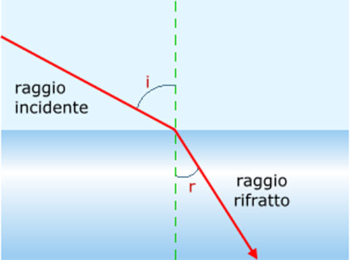
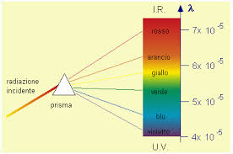
LA LUCE
RIFRAZIONE Un fascio di luce che incontra un prisma o un corpo trasparente, devia dal percorso iniziale. Nel caso del prisma, se la luce è policromatica, essa si scompone nei colori dell'iride. Il valore dell'angolo di deviazione dipende sostanzialmente da una proprietà del mezzo (indice di rifrazione) e dall'angolo di incidenza del raggio luminoso sulla superficie. La trasmissione si definisce: DIRETTA: quando il mezzo (vetro, plastica) lascia passare gran parte del flusso luminoso; DIFFUSA: quando la luce uscente dal mezzo si diffonde in tutte le direzioni (materiale traslucido); MISTA: quando la luce si diffonde secondo una direzione privilegiata.
LA RIFRAZIONE DELLA LUCE
Dipartimento di Scienze della Comunicazione

Slide 9
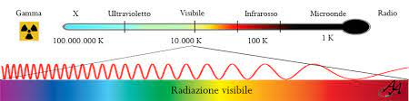
LA LUCE
LA RADIAZIONE ELETTROMAGNETICA
Dipartimento di Scienze della Comunicazione

